Slide 1
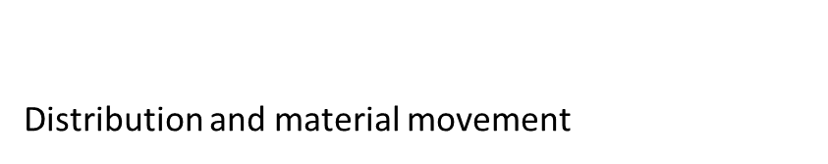
Optimisation logistique et collaboration — partie 1
Justyna Staszak-Winkler

Slide 2
Road Transportation Systems Engineering Development in the Sub-Saharan Africa – Modern EU Master Programme & Capacity Building

Slide 4
Optimisation logistique et collaboration
MODULE 5
Partie 1
Justyna Staszak-Winkler

Slide 5
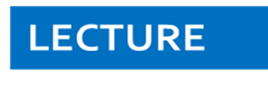
Optimisation des opérations de distribution
Distribution et flux de matières

Slide 6
Module 5 — Objectifs
comprendre les principaux outils d’optimisation des opérations de distribution,
analyser comment l’optimisation logistique réduit les coûts et améliore la durabilité,
comparer les modèles de distribution traditionnels et collaboratifs,
évaluer de manière critique les stratégies de distribution réelles utilisées par les entreprises,
proposer des solutions d’optimisation adaptées aux conditions logistiques africaines.
Distribution et flux de matières

Slide 7
Optimisation des opérations de distribution
Optimizing distribution opérations vise à améliorer efficiency, réduire operational coûts, shorten délais de livraison, et minimiser impact environnemental. ce est especially important dans Afriquein logistique systèmes, où infrastructure constraints, élevé transport coûts, et rapid urbanization pose significant défis.
Key optimisation approaches inclure Cross-docking, fusion en transit, et collaboratif (partagé) distribution.
Distribution et flux de matières

Slide 8
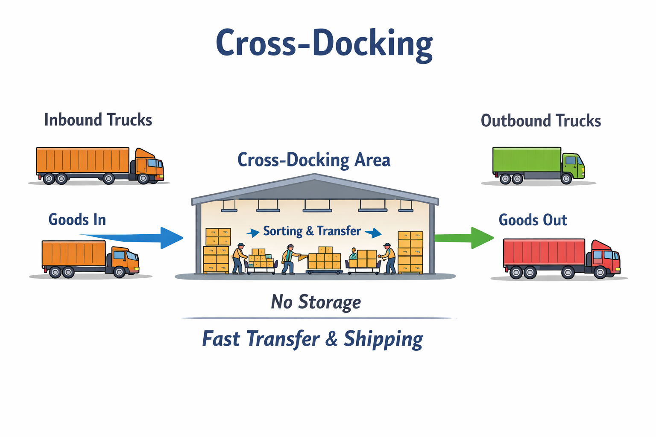
Outils et méthodes pour améliorer l’efficacité et la durabilité — cross-docking
Transbordement
Camions entrants
Camions sortants
Zone de transbordement
Flux entrants
Flux sortants
Tri et transfert
Sans stockage
Transfert et expédition rapides
Distribution et flux de matières
Cross-docking est un logistique stratégie dans qui produits sont unloaded de inbound transport et directly transferred à outbound véhicules, avec little ou aucun stockage.

Slide 9
Outils et méthodes pour améliorer l’efficacité et la durabilité — cross-docking
Caractéristiques clés :
Minimal entreposage moment
Reduced inventory holding coûts
Plus rapide exécution des commandes
Avantages :
Réduire stockage et manutention coûts
Reduced niveaux de stock
Plus rapide response à client demand
Réduire energy consommation dans entrepôts
Distribution et flux de matières

Slide 10
Outils et méthodes pour améliorer l’efficacité et la durabilité — cross-docking
Défis (especially dans Afrique) :
Exige fiable transport schedules
Besoins bon coordination entre fournisseurs et distributeurs
Sensitive à infrastructure disruptions
Distribution et flux de matières

Slide 11
Cross-docking dans le contexte africain (Kenya et Afrique du Sud)
Large détail chains et FMCG distributeurs dans countries such comme Kenya et South Afrique increasingly utiliser Cross-docking à assurer rapide et fiable distribution de food et household produits à urban magasins.
Comment le cross-docking fonctionne-t-il en pratique ?
fournisseurs (food producteurs, importers, FMCG fabricants) deliver produits à régional centres de distribution located near major villes such comme Nairobi, Mombasa, Johannesburg, ou Cape Town.Instead de storing biens dans entrepôts, produits sont :
unloaded de inbound camions,
quickly sorted par destination (individuel détail magasins),
immediately loaded sur outbound véhicules.
Biens usually remain dans le installation only un peu hours, qui est crucial pour perishable biens such comme fresh food, dairy produits, et beverages.
Distribution et flux de matières
Exemple

Slide 12
Pourquoi utilise-t-on le cross-docking ?
détaillants et distributeurs appliquer Cross-docking à :
réduire inventory holding et refrigeration coûts,
assurer freshness et produit disponibilité,
minimiser livraison délai d’approvisionnement à urban magasins,
cope avec élevé demand volatility dans large villes.
Dans dense zones urbaines, daily ou even multiples livraisons per day sont organized utilisant synchronized inbound et outbound transport schedules.
Distribution et flux de matières
Exemple

Slide 13
Conditions opérationnelles et infrastructurelles
Cross-docking dans Kenya et South Afrique est typically supported par :
IT systèmes (de base WMS, code-barres scanning, livraison scheduling),
prévisible fournisseur livraison windows,
proximity à principal transport corridors et ports (e.g. Port de Mombasa, Port de Durban),
coordination avec third-party logistique providers (3PLs).
However, disruptions such comme traffic congestion, route conditions, ou weather peut significantly affect performance, making coordination et flexibility critical.
Distribution et flux de matières
Exemple

Slide 14
Conditions opérationnelles et infrastructurelles
durabilité et social impact
Cross-docking contributes à durabilité par :
reducing entrepôt energy consommation,
limiting food gaspillage à travers plus rapide distribution,
improving véhicule utilization,
lowering global émissions de CO₂ per delivered unit.
It also soutient urban food security, ensuring fiable accès à essential biens pour growing ville populations.
Distribution et flux de matières
Exemple

